Slide 1

«Graduate School of Business and Entrepreneurship»
Course: Management of Small Business Entities.
Week: 8.
Time planning in entrepreneurship, appearance of a modern entrepreneur
Katarov Vohid Raimkulovich
Lecturer of:
Management of small business entities

Slide 2
Бизнес ва тадбиркорлик олий мактаби
Фаннинг номи: Кичик бизнес субъектларини бошқариш
Мавзу: 8.
Тадбиркорликда вақтни режалаштириш, замонавий тадбиркорнинг кўриниши
Кайтаров Вохид Раимкулович
“Кичик бизнес субъектларини бошқариш” курс ўқитувчиси

Slide 3



Режа:
Вақтни режалаштириш ўзи нима?
Тадбиркорликда вақтни режалаштириш.
Кичик бизнесда вақтни бошқаришнинг асосий тамойиллари
Замонавий тадбиркорнинг кўриниши
Калит тушунчалар: вақтни режалаштириш, тайм менеджмент, кун тартиби, кундалик жадвал, Pomodoro усули, SMART усули, устуворликни қўйиш усули, имидж.

Slide 4



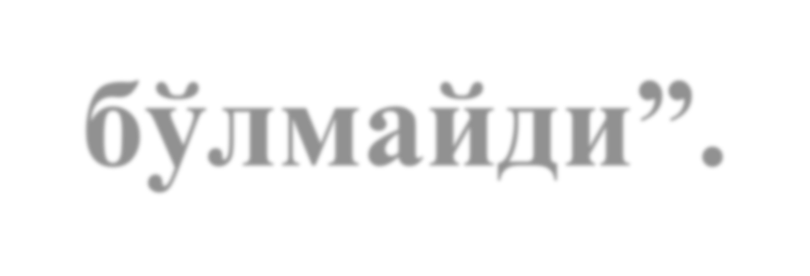
“Вақтни бошқармай туриб, бошқа ҳеч нарсани бошқариб бўлмайди”.
Питер Друкер (замонавий менежмент асосчиси)

Slide 5
1.Тайм менежментининг мазмуни ва унинг зарурлиги
Тайм-менежмент: (ингл. «time-management» – вақтни бошқариш [1])
-шахсий ва профессионал соҳаларда мақсадларга эришишга ҳисса қўшадиган иш ва шахсий вақтни самарали ташкил этишга имкон берадиган технология сифатида қараш керак бўлади.
Notes:
https://www.google.com/search?q=%D0%A2%D0%B0%D0%B9%D0%BC-%D0%BC%D0%B5%D0%BD%D0%B5%D0%B4%D0%B6%D0%BC%D0%B5%D0%BD%D1%82+%D0%A2%D0%B0%D0%B9%D0%BC-%D0%BC%D0%B5%D0%BD%D0%B5%D0%B4%D0%B6%D0%BC%D0%B5%D0%BD%D1%82&tbm=isch&ved=2ahUKEwjm5Zn5w-76AhXnkIsKHZlbAKcQ2-cCegQIABAA&oq=%D0%A2%D0%B0%D0%B9%D0%BC-%D0%BC%D0%B5%D0%BD%D0%B5%D0%B4%D0%B6%D0%BC%D0%B5%D0%BD%D1%82+%D0%A2%D0%B0%D0%B9%D0%BC-%D0%BC%D0%B5%D0%BD%D0%B5%D0%B4%D0%B6%D0%BC%D0%B5%D0%BD%D1%82&gs_lcp=CgNpbWcQA1CwCVjfEWC-I2gBcAB4AIABeogB9AGSAQMwLjKYAQCgAQGqAQtnd3Mtd2l6LWltZ8ABAQ&sclient=img&ei=vxlRY6aKL-ehrgSZt4G4Cg&bih=1052&biw=2133&rlz=1C1GCEU_ruUZ991UZ991#imgrc=biJJ0HYpmbbJbM&imgdii=XFLB4T2YtHUVXM

Slide 6
Тайм-менеджмент
Вақтингизни бошқариб - ҳаётингизни бошқаринг[2]!
Тайм-менежмент
Тайм-менежмент (ТМ) - вақт ва фаолиятни бошқаришнинг кенг қамровли тизимидир;
Тайм-менежер - бу онгли ва масъулият билан ўз ҳаётини қурадиган, ўз олдига мазмунли мақсадлар қўйган ва уларга эришадиган шахс.
Муваффақиятнинг асосий воситаси - бу бизнинг шахсиятимиздир, муваффақиятга эришиш учун биз биринчи навбатда ушбу “восита" нинг хусусиятларини билишимиз ва унинг доимий равишда ривожланишига интилишимиз керак, агарда бирор киши эрталабки машқларнинг фойдали жиҳатлари ҳақида билса, бу ҳар куни унинг бажаришини англатмайди.
Фикримизча: Тайм-менежмент -энг аввало, инсоннинг жисмоний, ақлий ва руҳий ривожланишига қаратилган меҳнат ва машқлар йиғиндисидир.
«Агар сиз ўз вақтингизнинг қадрини билмасангиз, бошқалардан буни қадрлашини кутманг» Дан Кеннеди

Slide 7
Вақт - бу пулми[5]?!
Вақт бу - бошқа барча манбалардан фарқли ўлароқ:
Қайтариб бўлмайдиган, йиғиб бўлмайдиган, ўтказиш ёки қарз олиш мумкин бўлмаган;
Қайтариб бўлмайдиган тарзда ўтадиган, жуда керакли нарсадир.
Демак, вақт пулдан ҳам қимматроқ - бу ҳаётнинг ўзи!!!
«Вақт бу ҳаётдан ташкил топган ходисадир»
Бенджамин Франклин

Slide 8

Шошилинч масалалар камдан-кам ҳолларда муҳимдир ва шу билан бирга муҳим масалалар камдан-кам ҳолларда долзарбдир.
Эйзенхауэр, Дуайт Дэвид
(АҚШ нинг З4-президенти)
Вақтни фақат “шу ерда ва ҳозир” дан тўғри фойдаланишни ўрганиш мумкин.
Вақтни қарзга олиш, кечиктириш ёки тўхтатишни иложи йўқ

Slide 9

Вақтингизни режалаштириш нима учун муҳим?
Аввало, асосий нарсани тушуниш керак: ҳеч қачон бундан кўпроқ вақт бўлмайди, ҳар доим кунига 24 соат, ҳафтада эса 7 кун бўлади. Агар сиз ҳозир жуда банд эканингизни ҳис қилсангиз ва чексиз ишлар рўйхатининг охирига етиб бориш учун бўш кунларни кутишингизга тўғри келса, ўзингизни бундай алдаманг. Бир ой ва бир йилдан кейин сиз худди шу тарзда, фақат бошқа нарсалар билан банд бўласиз, чунки ҳаёт сизга бундай имконият бермайди, ҳар доим сизни банд қиладиган нарсага эга бўлади. Кутиш тактикасидан дарҳол воз кечинг, сизнинг ягона йўлингиз – бу ҳаракат. Агар сиз иш, мактаб ва спорт билан шуғулланишингизга ишонмасангиз, буни қиладиган одамларга қаранг.
Муваффақиятли одамлар ва муваффақияциз одамлар ўртасидаги асосий фарқ - бу вақтдан максимал даражада фойдаланиш учун кунни тўғри режалаштириш.
https://www.istockphoto.com/ru/векторная/начать-действие-gm1208514494-349339857

Slide 10

Вақтингизни режалаштириш нима учун муҳим?
Ҳамма нарсани қиладиган одамлар супермен эмас. Улар, шунингдек, вақтлари чекланган ва кунига 6-8 соат ухлашлари керак, улар ҳам чарчашади, уларнинг оилалари, дўстлари, севимли машғулотлари ва бошқалар бор.
Уларни сиздан ажратиб турадиган нарса шундаки, улар қачон ва нима қилишларини ва бу уларга қанча вақт кетишини аниқ билишади.
Интизомли одам доимо қуйидагиларга эга:
Кун тартиби.
Кундалик жадвал.
Тартибланган ишлар рўйхати.
https://thumbs.dreamstime.com/z/%D0%B8%D1%81%D1%86%D0%B8%D0%BF-%D0%B8%D0%BD%D0%B0-57361773.jpg

Slide 11
Вақтни режалаштириш нима?
Режалаштириш – вақтни бошқаришнинг асосий воситасидир. Режалаштиришдан фойдаланиш туфайли биз ўз вақтида фойда оламиз. Бошқарув фаолияти амалиётида, одатда, иш кунини режалаштиришга сарфланган 10 дақиқа ҳар куни икки соатгача бўлган иш вақтини тежаш имконини беради.
Вақтни режалаштириш (time management) – бу вақтни ташкил қилиш ва оптималлаштириш технологияси. Агар сиз доимо кечиксангиз, барча режаларингизни бажаришга вақтингиз бўлмаса ёки доимо муҳим нарсаларни кечиктирсангиз, улар ёрдам беради.
Вақтни бошқаришнинг кўплаб тизимлари мавжуд: ҳар бир дақиқани қатъий режалаштиришдан тортиб, кунни ҳеч қандай сегментларга бўлишни ўз ичига олмайдиган юмшоқ, мослашувчан усулларгача. Бир вақтнинг ўзида барча ишларни ташкил қилишнинг универсал усули йўқ, шунинг учун сиз бир нечта техникани синаб кўришингиз, уларни бирлаштиришингиз ва ишингизнинг табиати ва ўзига хос хусусиятларига мос тизимни топишингиз керак бўлади.

Slide 12
Вақтни режалаштириш нима?
Вақтни режалаштириш – бу келгуси давр учун меҳнат жараёнларининг лойиҳаси. Режалаштириш қуйидагилардан иборат ёпиқ тизим сифатида ифодаланиши мумкин:
ҳаёт режалари ва узоқ муддатли режалар,
йиллик режалар,
ойлик режалар ва ҳафталик режалар,
кун режалари.
Вақт кундалиги – бу шахсий иш картаси файли бўлиб, у бир вақтнинг ўзида иш столи тақвими, шахсий кундалик, дафтар, режалаштириш воситаси, манзиллар рўйхати, каталог, ғоялар карта файли ва бошқариш воситасидир.
Вақт кундалигининг тузилиши:
тақвим қисми;
саналар бўлими;
манзиллар ва телефон рақамлари бўлими.

Slide 13
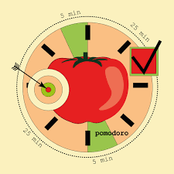
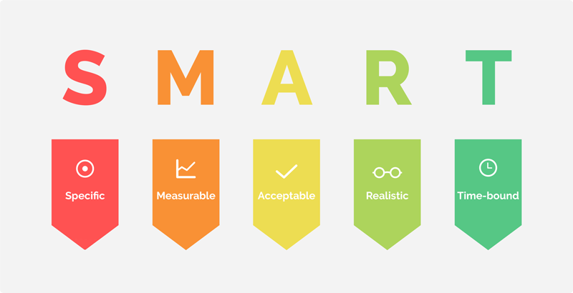
Тадбиркорликда вақтни режалаштириш учун усуллар
Барча ишларни саватчага тўплаш.
Устуворликни қўйиш.
Иложи борича кўпроқ вакил тайинлаш
Мослашувчан амалиётларни амалга ошириш.
Шахсий самарадорлик учун вақтни бошқаришдан фойдаланиш(pomodoro усули).
https://synergy.ru/assets/academy/uploads/tz_142._texnika_pomodoro_montazhnaya_oblast_1.jpg
https://www.passionned.com/wp/wp-content/uploads/smart-goals.png

Slide 14
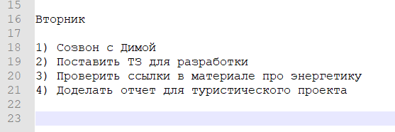
Кечқурун тайёргарлик кўриш
Кечқурун тайёргарлик эрталаб эрта туриш қийин бўлганлар учун мос келади - психолог Ник Вигналнинг маслаҳати. Иш кунининг охирида эртанги кун учун иш ва шахсий вазифаларни ёзинг. Шундай қилиб, сиз ўзингизнинг иш юкингизни олдиндан тушунасиз ва ерталаб шошилмасдан вазифаларни тақсимлайсиз. Кечқурун вазифа режасини, иш кийимларини ёки уйдан ташқарида ишласангиз, бориш учун тушлик қилишингиз мумкин.
https://s0.rbk.ru/v6_top_pics/resized/590xH/media/img/5/10/756171147220105.png

Slide 15
Кичик бизнесда “Вақт” ресурсининг самарасиз ишлашининг 3 даражали асосий сабаблари[4]:
Биринчи даражали сабаблар- бу корхонадаги техник хатолар:
1.Вазифани бажариш учун зарур бўлган вақт ҳисобидаги хатолар.
2.Топшириқларни бажариш учун аниқ вақт ва жойни режалаштирмаслик.
3.Вазифани бажариш учун берилган вақтни нотўғри танлаш.
4.Иш жойининг тўғри ташкил этилмаганлиги.
5.Вазифа жуда мураккаб ва машаққатли бўлиб, бир ўтиришда ҳал қилишнинг иложи йўқлиги.

Slide 16
Иккинчи даражали сабаблар – корхонадаги объектив омиллар[4]:
1.Ақл бовар қилмайдиган иш юкламаси.
2.Концентрациянинг етишмаслиги.
3.Соғлик муаммолари кучни чеклаши.
4.Ўзгаришлар босқичи.
5.Юқори шовқин муҳити.
6.Бошқаларнинг тартибсизлиги орқали етказиладиган ноқулайликлар.

Slide 17
Учинчи даражали сабаблар- бу корхонадаги психологик тўсиқлар[4]:
Ҳаётда мақсад ва устуворликларда аниқлик йўқлиги.
Рад этишни билмаслик ва бошқаларнинг бундан фойдаланиши.
Мумкин бўлган муваффақиятсизликдан қўрқиш.
Муваффақиятдан қўрқиш.
Ўзгаришлардан қўрқув.
Тугатишлардан қўрқув.
Перфекционизм.
Ўз-ўзини мотивациясининг пастлиги.

Slide 18
3. Кичик бизнесда вақтни бошқаришнинг асосий тамойиллари [7]:
1) ҲАРАКАТЛАРНИ РЕЖАЛАШТИРИШ:
Мақсадларни ёзма равишда белгиланг;
Катта вазифаларни ажратиб олинг.
Бир кунлик, бир ҳафталик, ойлик, чораклик режалаштиринг
2) НАТИЖАНИ АНИҚ БЕЛГИЛАШ:
Мақсад қуйидагича бўлиши керак:
Махсус;
Ўлчанадиган;
Маълум бир муддатга эришиш мумкин бўлган;
Тегишли ёки тўғри - бу вазифа ҳақиқатан ҳам мақсадга эришишда ёрдам берадими ёки йўқлигини олдиндан тушуниш керак;
Вақт билан чекланган.

Slide 19
Кичик бизнесда вақтни бошқаришнинг асосий тамойиллари [7]:
3. АБCД тамойили:
"А" - куннинг энг муҳим вазифаси,
"Б" - унчалик муҳим эмас,
"C" - ўрта аҳамиятга эга вазифа ва бошқалар.
“Д” (муҳим ишлар рўйхати)
Парето тамойили: 20% ҳаракатларимиз натижаларнинг 80% ни, қолган 80% ҳаракатлар эса фақат 20% натижаларни беради.
“Эйзенхауер матрицаси" Мен барча долзарб ишларни 4 тоифага бўлиш ғоясини ўйлаб топдим:
шошилинч ва муҳим;
муҳим, лекин шошилинч эмас;
шошилинч, лекин жуда муҳим эмас;
аҳамиятсиз ва шошилинч эмас.
Вақтни бошқариш сири "Муҳим - Шошилинч эмас" секторида бўлишдир.

Slide 20
Кичик бизнесда вақтни бошқаришнинг асосий тамойиллари [7]:
4) Эътиборни муҳимига қаратиш:
Диққатни чалғитадиган нарсалардан сақланинг.
Дипломатик "Йўқ" дейишни ўрганинг.
Хатоларни ўрганинг ва уларни тузатинг.
Биологик соатингизни ўрганинг.
Эртароқ туринг.
Ўз қоидаларингизни яратинг.

Slide 21
Кичик бизнесда вақтни бошқаришнинг асосий тамойиллари [7]:
5) ИШ ЖОЙИНИ ТАРТИБГА КЕЛТИРИШ:
Иш жойингизни қулай тарзда ташкил қилинг
Тайёр намуналардан фойдаланинг
Ортиқча барча қоғозлардан халос бўлинг
Маълумотларни тартиб билан сақланг ва янгилаб боринг
Компютерингиз маълумотларини оптималлаштиринг
6) ДАМ ОЛИШНИ РЕЖАЛАШТИРИШ:
Дам олинг!
Серҳаракат бўлинг
Муаммоларга ортиқча эътибор қаратманг
Асосийси, сизнинг атрофингиздаги одамлар

Slide 22
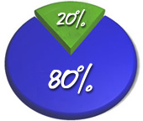
Тайм-менежментида - Парето тамойили (20/80)
«20% ҳаракатлар 80% натижа беради, қолган 80% ҳаракат эса натижанинг атиги 20%ни ташкил қилади.

Slide 23
Тайм-менежментида - SWOT-таҳлил [7]:
Ўз вақтида қиладиган ишларингиздан кейинга қолдирадиган ишларингиз қайси жихатдан фарқ қилади?
Асосан қайси вазифаларни кейинга қолдирасиз - кичик ташвишларними ёки муҳим нарсаларними?
Кайси йўналишдаги вазифаларни кейинга қолдирасиз, ўзингиз малакали бўлган соҳалардами ёки тажрибангиз кам бўлган соҳалардами?
Ушбу соҳалардаги кечикишлар сизга қанчалик таъсир қилади?
Бундай холатда уларга қандай муносабатда бўласиз, хотиржам муносабатдами ёки ташвиш оласизми?

Slide 24
3. КИЧИК БИЗНЕСДА ВАҚТНИ БОШҚАРИШНИНГ АСОСИЙ ТАМОЙИЛЛАРИ.
Вақтни бошқаришда[6] «АЛЬП» усули:
Вақтни бошқаришдаги энг машҳур ёндаувлардан бири немис психологи Лорат Зайверт томонидан ишлаб чиқилган “Альп” усули деб номланади.
“Альп” усули – вақтни универсал режалаштириш усули бўлиб, у иш жараёнида ҳам, шахсий хаётда ҳам турли вазифаларни бажариш учун шахсий вақтингизни тежаш имконини беради.
Шунинг учун ҳар қандай одам вақтни бошқаришнинг бир қисми сифатида ушбу техниканинг тамойиллари билан танишиш фойдали бўлади.

Slide 25
«Альп» усулидан фойдаланиш натижалари[6]:
вақтни тежашга ёрдам беради;
ҳар доим режангиз бор ва нима қилишни биласиз;
камроқ унутасиз;
сиз иш жараёнини яхшироқ назорат қиласиз ва олдингизда пайдо бўладиган янги ҳолатлар билан осонроқ курашишингиз мумкин бўлади;
сиз диққатингизни муҳим нарсаларга қаратасиз ва арзимас нарсалар билан камроқ чалғийсиз;
ўзингизни назорат қилишни кучайтириш имкониятларига эга бўласиз.

Slide 26
«Альп» усулида – сиз[6]:
Кунлик ёзма режага эга бўлиш жуда муҳимдир.
Ёдда сақланган кунлик режаларни осонгина бекор қилаоласиз.
Ёзма кундалик режалар хотирангизни бўшатишини таъминлайди.
Ёзма режангиз ўз-ўзини ишлашга ундашнинг психологик таъсирига эга бўлади.

Slide 27
«Альп» усулидан фойдаланишда[6]:
Камроқ чалғийсиз ва фақат ўз олдингизга қўйган вазифаларга кўпроқ эътибор беришга ҳаракат қиласиз.
Кундалик натижаларни назорат қилиш орқали сиз тугалланмаган вазифаларни эътибордан четда қолдирмайсиз (кейинги кунга қолдирмайсиз).
Кунни изчил режалаштириш сизнинг шахсий иш услубингизни такомиллаштиришни белгилайди.
Автоматик равишда ишингизни тақсимот қилишга ҳаракат қиласиз.

Slide 28
«Альп» усулида – сиз[6]:
Кундалик реал режа асосан фақат ўзингиз хоҳлаган ёки қилишингиз лозим бўлган ва ўша куни қила оладиган нарсаларни ўз ичига олиши кераклигини таъминлайди.
Чунки сиз мақсадларингизни қанчалик эришиш мумкин деб ҳисобласангиз, уларни амалга ошириш учун шунчалик кўп кучларни жамлайсиз ва сафарбар қиласиз.

Slide 29
«Альп» усулининг 20та афзалликлари[6]:
Келгуси иш куни учун самарадорлик (яхши кайфият) яратиш.
Кейинги кунни режалаштириш.
Куннинг вазифалари ҳақида аниқ тасаввурга эга бўлиш.
Кун тартибини яратиш.
Унутувчанликни енгиш.
Эътиборни энг муҳим нарсага қаратиш.
“Қоғозбозлик" иш ҳажмини камайтириш.
Кундалик мақсадларга эришиш.
Муҳимроқ ва аҳамиятсизроқ ҳолатларни аниқлаш.
Устуворликларни белгилаш ва ўзгартириш бўйича қарорлар қабул қилиш.
Вазифаларни тақсимлаш орқали гуруҳлаш.

Slide 30
«Альп» усулининг 20 та афзалликлари[6]:
12. Кераксиз ва халақит берувчи танафусслар хажмини камайтириш.
13. Топшириқларни бажаришда ўз-ўзини тарбиялаш.
14. Стресс ва асабий тарангликни камайтириш.
15. Кутилмаган ҳодисаларни хотиржамлик билан идрок этиш.
16. Ўз-ўзини назорат қилишни такомиллаштириш.
17. Кун охирида ўзини муваффақиятли ҳис қилиш.
18. Қониқиш ва мотивацияни ортириш.
19. Шахсий натижаларнинг ўсиши.
20. Ишни услубий ташкил этиш ҳисобига вақтни орттириш.

Slide 31

1-қадам. Барча ишларни саватчага тўплаш
Ишларни бажариш усули (ГТД) Девид Алленнинг «Нарсаларни қандай тартибга солиш керак» китобида ихтиро қилинган ва тасвирланган. Ёндашувнинг асосий ғояси қуйидагича: одам жуда кўп нарсаларни тўплаганида, у ўз вақтини мантиқсиз равишда режалаштиради, вазифаларни доимий равишда “эртанги кунга” ўзгартиради ва натижада вақтни ҳаракатларга эмас, балки режалар ҳақида ўйлашга сарфлайди. Техника том маънода вазифалар кўчкиси остида кўмилганлар учун жавоб беради.
Вақтни ташкилллаштириш мияни катта вазифалар рўйхатини эслаб қолишдан осонлаштиришни талаб қилади. Бунинг учун сизга шартли “сават” керак — бу ерда сиз ҳамма нарсани шахсий ва умумий ишга ажратмасдан қўйишингиз мумкин.
https://blog.sellfy.com/wp-content/uploads/2020/03/add-a-shopping-cart-website-1200x600.png

Slide 32
1-қадам. Мисол ва унинг натижаси
Мисол. Сиз ҳақиқий саватдан фойдаланишингиз мумкин: ҳар бир ишни алоҳида қоғоз варағига ёзасиз ва уни идишга ташлайсиз. Сиз компютерингизда махсус папка яратишингиз ёки шунчаки қоғозга ишларни ёзиб олишингиз мумкин. Трелло, Канбанчи ёки Жира дастурлари мос келади - булар карталари бўлган онлайн тахталар бўлиб, уларда сиз жамоа бўлиб ишлашингиз мумкин.
Натижа. Жорий аниқ ҳолатлардан тортиб режаларгача бўлган барча вазифаларнинг узун рўйхати мавжуд. Янги вазифаларни ёдда тутишнинг ҳожати йўқ, уларни ушбу рўйхатга қўшиш кифоя.

Slide 33
2-қадам. Устуворликларни қўйиш
Олинган улкан рўйхатдаги нарсаларни саралаш керак. Ейзенхауер усулини синаб кўринг. Барча ҳолатлар тўрт турга бўлиниши керак:
Шошилинч ва муҳим. Диққат талаб қиладиган вазифалар; уларни имкон қадар тезроқ бажариш керак. Буни ўзингиз қилишингиз керак.
Муҳим, лекин шошилинч эмас. Келажакда эътиборни талаб қиладиган узоқ муддатли лойиҳалар. Режалаштириш ва бажариш керак.
Шошилинч, аммо муҳим эмас. Тез бажарилиши керак бўлган вазифалар, лекин уларга вақтингизни сарфлашингиз шарт эмас. Вакил тайинлаш керак.
Муҳим эмас ва шошилинч ҳам эмас. Хавфсиз тарзда кечиктирилиши мумкин бўлган ва ҳеч қандай фойда келтирмайдиган вазифалар. Кўриб чиқиш, рад этиш, қайта шакллантириш ёки бошқа тоифага ўтказиш мумкин.
Натижа. Ишлар тартибланган, биринчи навбатда нима қилиш кераклиги, қандай вазифаларни топшириш ва бунинг учун қандай ресурслар кераклиги аниқ.

Slide 34
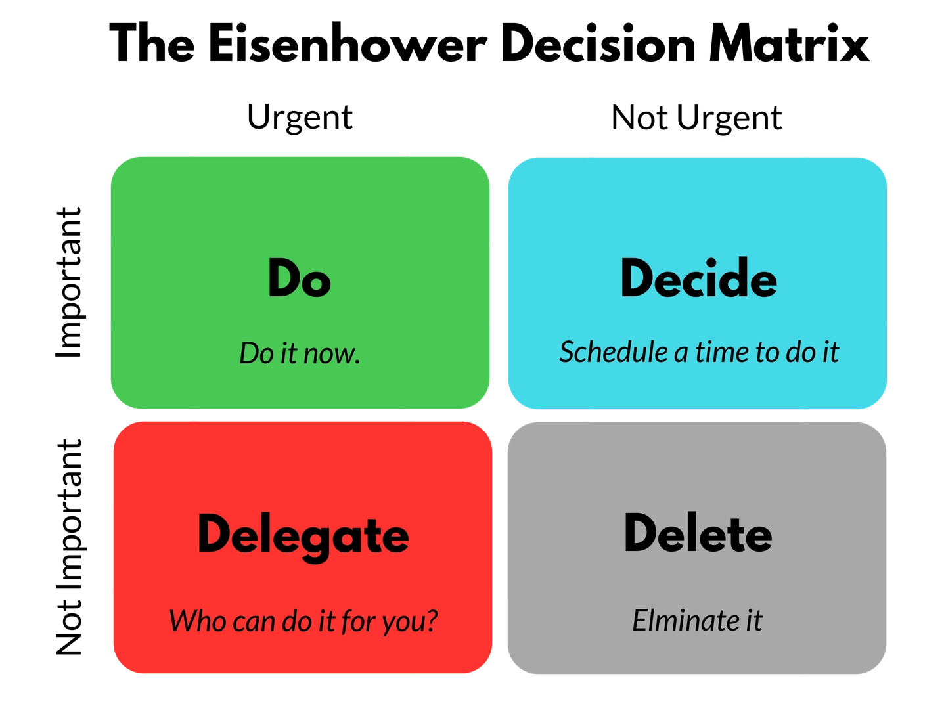
Эйзенхауер қарор қабул қилиш матрицаси

Slide 35
3-қадам. Иложи борича кўпроқ вакил тайинлаш
«Делегация ва Менежмент» китобининг муаллифи Браян Трейсининг сўзларига кўра, ҳар қандай компаниянинг операцион бюджетининг 85% гача иш ҳақи фондига тўғри келади. Ушбу харажатлардан самарали фойдаланиш учун иложи борича кўпроқ ваколат беришга ҳаракат қилинг. Бундан ташқари, вазифаларни топшириш сизни ушланиб қолинишлардан озод қилади, сиз энг муҳим масалаларга эътибор қаратишингиз мумкин.
Вазифаларни ходимлар ўртасида тақсимлашда, энг тушунарли кўрсатмалар беришга ҳаракат қилинг ва ундан ҳам яхшироқ, SMART технологиясидан фойдаланган ҳолда уларни шакллантиринг:
Specific (махсус);
Measurable (ўлчанадиган);
Attainable (эришиш мумкин);
Relevant (тегишлилик);
Time-bound (вақтнинг чекланганлиги).

Slide 36
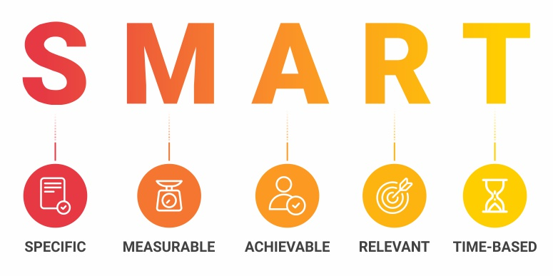
3-қадам. Иложи борича кўпроқ вакил тайинлаш
Натижа. Вазифаларнинг аксарияти тезда бажарилади, ходимлар улардан нимани хоҳлаётганингизни яхшироқ тушунишади.

Slide 37
4-қадам. Мослашувчан амалиётларни амалга ошириш
Вақтни бошқаришда режага риоя қилиш муҳим, аммо тадбиркорлик катта хавф ва доимий ўзгарувчан стратегияга эга соҳадир. Бошланишидан олдин ҳамма нарсани ўйлаш ва башорат қилиш мумкин эмас. Вазифалар рўйхати ва устуворликларини доимий равишда созлаш керак. «Kanban» ва «Scrum» каби мослашувчан жараёнларни бошқариш методологиясини ўрганинг ва қўллашга ҳаракат қилинг.
Ҳозирда ушбу ёндашув IT-ни ривожланишида фаол қўлланилади, бу ўзингизни ва жамоани якуний мақсад тўлиқ номаълум бўлган вазиятда бошқаришга ёрдам беради. Улар ходимларни онлайн доскалар ёрдамида кузатадилар.
Натижа. Компаниядаги иш жараёнларининг визуал тасвири пайдо бўлди. Ходимлар ҳозир ким нима қилаётганини кўришади ва ўзларининг иш жадвалларини режалаштиришади. Бутун жамоани бошқариш сиз учун осонроқ, кундаликларда режаларни қайта ёзишга вақт сарфлашингиз шарт эмас.

Slide 38
5-қадам. Шахсий самарадорлик учун вақтни бошқаришдан фойдаланиш (pomodoro усули)
Вақтни бошқариш ҳақидаги китобларда «қурбақани ейиш» тушунчаси мавжуд. Ҳар биримиз ўз зиммамизга олишни истамайдиган вазифаларимиз бор, улар «қурбақалар» деб аталади. Бу ўз вақтида бажариш мумкин бўлган нарсалар, лекин биз уларни доимо кечиктирамиз ва ички қаршиликка дуч келамиз. Натижада, жуда кўп миқдордаги бундай «қурбақалар» тўпланиб, маънавий куч ва мотивацияни сўради.
Ушбу усул кичик ҳолатлар билан шуғулланиш керак бўлганда мос келади. Агар сиз узоқ ва мунтазам ишларда самарали ишлашни истасангиз, Помодоро техникасини синаб кўринг:
сиз бир вақтнинг ўзида битта «помидор» ни ейишингиз керак: таймерни ўрнатинг ва 25 дақиқа давомида танаффуссиз ишланг;
кейин 5 дақиқа танаффус қилинг;
тўртта сегментдан кейин - ярим соатлик танаффус.

Slide 39
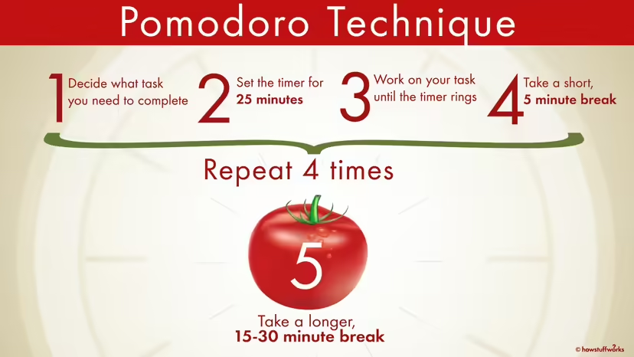
https://science.howstuffworks.com/life/inside-the-mind/human-brain/pomodoro-technique.htm
Нохуш ишлар – «қурбақалар» тугади. Катта вазифаларни ҳар бири 25 дақиқадан иборат босқичларга бўлиш орқали аста-секин бажарасиз. Бўш вақт жуда кўп, сиз кўпроқ нарсани қилишингиз ёки дам олишингиз мумкин.

Slide 40
Замонавий тадбиркорнинг кўриниши
Албатта, тадбиркорлик фаолиятини амалга ошириш ва ишбилармонлик муносабатларига киришиш жараёнида тадбиркор бир қатор манфаатдор томонлар билан ҳамкорлик қилади. Тадбиркорнинг манфаатдор шахсларнинг у ёки бу вакили билан ўзаро муносабатлари шароитида унинг имиджи - у ҳақидаги имиджи, таассуротлари шаклланади.
Имидж – алоқа воситаси, унинг ташувчисини оммавий онг билан алоқа қилиш воситасидир.
Замонавий тадбиркор ўзининг ташқи кўринишига алоҳида эътибор бериши керак. Бирор бир корпорацияга борсангиз, ташқи кўринишингиз корпорация томонидан қабул қилинган дресс-кодига мос келиши керак. Учрашувдан олдин бу ҳақда билишингиз керак. Бироқ, тоза, озода, хушбўй ҳидли кийимлар, тадбиркорнинг ўзи томонидан яхши тикилган, албатта, мақсадли аудиторияда тўғри таассурот қолдиради. Бироқ, бу хусусият фақат битта турдаги имджни акс эттиради – ўлчовли имидж. «Ўлчовли имидж - унинг ташқи кўриниши ҳақидаги тасвирни шакллантирувчи маълумотларни идрок этиш асосида шаклланган шахс ҳақидаги фикр.

Slide 41



Замонавий тадбиркорнинг кўриниши
https://s3.envato.com/files/360515549/94_E39A7257.jpg
https://s3.envato.com/files/425517656/53.jpg
https://s3.envato.com/files/396972456/IMG_1600-849.jpg

Slide 42
Тадбиркор имиджининг аҳамияти камайиш тартибида хусусиятлари
Хусусиятлар | Омилнинг аҳамияти
Ташқи кўриниш (иш кийими, озодалик) | 1
Индивидуаллик, ўзига хослик | 2
Экологик тозалик (вақтга риоя қилиш, келишувлар, мижозлар сўровларига жавоб бериш) | 3
Этика ва маданият, ахлоқ (ҳалоллик, одоб, виждонлилик) | 4
Ўз-ўзини бошқариш ва стрессга чидамлилик (қийин вазиятларда ҳис-туйғуларингизни бошқариш қобилияти) | 4
Ташаббус (мустақил ҳаракат қилиш қобилияти) | 5
Ишонч (ҳамкорлик қилиш истаги, унинг маҳсулотини сотиб олиш) | 6
Мулоқот (бошқаларга очиқлик, одамлар билан мулоқот қилишга тайёрлик) | 6
Қатъийлик (ишни охиригача етказиш қобилияти, қатъиятлилик, ирода) | 7
Мутахассислик (мавзу соҳасидаги профессионаллик) | 8

Slide 43
Фойдаланилган адабиётлар рўхати
Абдурахмонов Қ.Ҳ., Холмўминов Ш.Р., Зокирова Н.Қ. Персонални бошқариш. -Т., Ўқитувчи, 2008.
Егоршин А.П. Управление персоналом:учебник для вузов. – 3-е изд. – Н.Новгород:НИМБ, 2001.-720 с.
Архангельский Г.А. Формула времени: тайм-менеджмент на Outlook 2007. – М.: Манн, Иванов и Фербер, 2006.
Сотсков Ю.Н., Егорова Н.Г., Матвейчук Н.М., Петрова Е.А. Модели и комплекс программ для планирования рабочего времени // Информатика. – 2007. – № 4. – С. 23-36.
5. Jeffrey Wooldridge. Econometric Analysis of Cross Section and Panel Data. MIT Press: Cambridge UK, 2010, pp. 752.
6.Chris Brooks. Introductory Econometrics for Finance. Cambridge University Press UK, 2014, pp. 540.
7. Дегтяренко, Е.А. Управление персоналом как ключевая роль в развитии бизнеса предприятия / Е.А. Дегтяренко, Д.О. Труфанова, В.И. Рой // Новая наука: Стратегии и векторы развития. – 2019.
Баранов Д. Е., Демко Е. В., Лукашенко М. А. PR. Теория и практика. М.: Московский финансово-промышленный университет «Синергия», 2013. — 352 с.
Интернет ресурслар:
https://www.teatr-benefis.ru/staty/metody-effektivnogo-planirovaniya-vr/
https://trends.rbc.ru/trends/education/606335659a7947a191c4b092
http://www.sberbank.ru/ru/s_m_business/pro_business/chto-takoe-tajm-menedzhment-kak-vse-uspevat/

Slide 44
Эътиборингиз учун раҳмат!

